Slide 1
28 июля 2022 г.
Отчет
Главы Администрации Волочаевского сельского поселения за I полугодие 2022 года

Slide 2
При осуществлении своей деятельности администрация Волочаевского сельского поселения руководствуется
Федеральным законом от 06 октября 2003 года № 131-ФЗ «Об общих принципах организации местного самоуправления в Российской Федерации»;
Уставом Волочаевского сельского поселения;
Регламентом администрации сельского поселения.

Slide 3
Вопросы
формирование, утверждение, исполнение бюджета поселения;
• благоустройство территорий населенных пунктов, обеспечение жизнедеятельности поселения.

Slide 4
Структура Администрации Волочаевского сельского поселения
Глава Администрации Волочаевского сельского поселения
Ведущий специалист по вопросам правовой, кадровой, архивной работы-1ед.
Инспектор по вопросам пожарной безопасности и ЧС, -0,5 ед.
Заведующий сектором (начальник сектора) - вопросы формирования, исполнения бюджета- 1 ед.;
Главный бухгалтер администрации -1 ед.;
Специалист первой категории -социально -экономическое прогнозирование, муниципальная статистика – 0,5 ед.
Специалист первой категории по вопросам имущественных и земельных отношений - 1 ед.;
Специалист первой категории по вопросам муниципального хозяйства, благоустройства,- 1 ед.;
Инспектор ВУС -0.4 ед.

Slide 5

В I полугодии 2022 года поступило 10 устных обращений граждан разного характера

Slide 6

Справки, нотариат
Выдано более 84 справок.
Совершено 39 нотариальных действий

Slide 7
Нормотворческая деятельность
Принято 106 нормативных актов, из них:
91 постановление;
15 распоряжений.
Для обнародования нормативных правовых актов используются информационные стенды и информационные бюллетени.

Slide 8
Собрание депутатов
На сегодняшний день работу совершают 10 депутатов 5 созыва. Проведено 3 заседания Собрания депутатов, на которых было рассмотрено и принято 8 решений

Slide 9
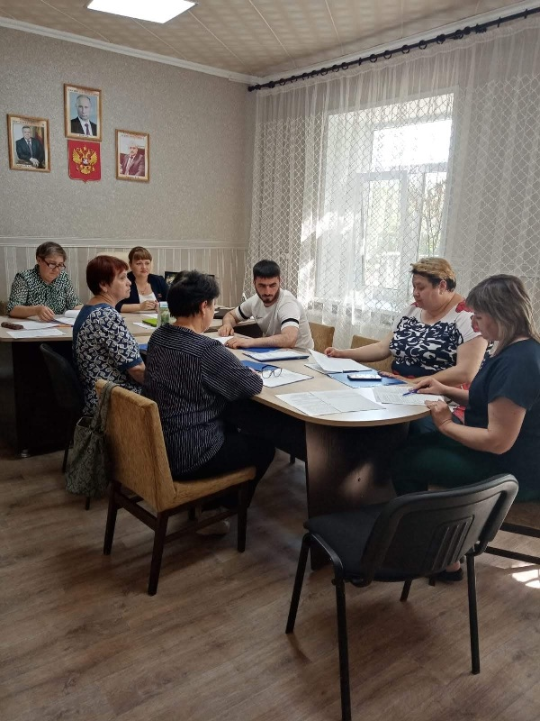
Собрание депутатов

Slide 10

Всего на учете стоит 246 человек, из них:
4 граждан, подлежащих первоначальной постановке на воинский учет;
4 офицера запаса;
209 прапорщиков, мичманов, сержантов, старшин, солдат и матросов запаса;
20 гражданина призывного возраста от 18 до 27 лет.
Призвано на военную службу в 2022 году - 2 чел.

Slide 11
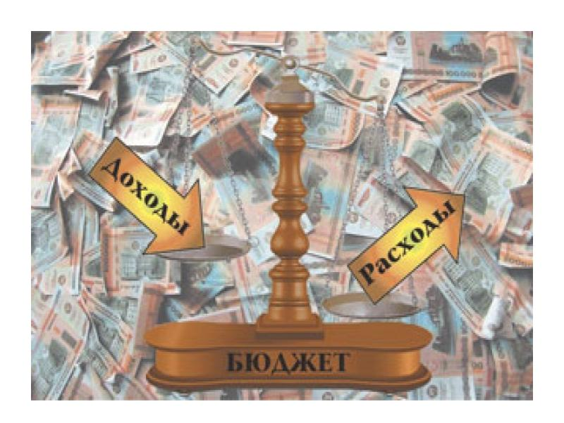

Slide 12
Доходы – 4599,9 тыс. рублей, что составляет 59,4% к годовому плану
Расходы – 3597,4 тыс. рублей., что составляет 41,6% к годовому плану
Профицит – 1002,5 тыс. рублей.

Slide 13
Налоговые и неналоговые доходы бюджета Волочаевского сельского поселения
Налоговые и неналоговые доходы за I полугодие 2022 года составили – 1055,4 тыс. руб., что составляет 92,6% к плану полугодия (по сравнению с аналогичным периодом прошлого года сократились на 105,1 тыс. руб.)
Налоговые доходы (собственные) составили 1038,2 тыс. руб., что составляет 92,3% к плану полугодия (сокращение собственных доходов – 86,3 тыс. руб.)

Slide 14
Безвозмездные поступления
В I полугодии 2022 года безвозмездные поступления в бюджет составили 3544,5 тыс. руб., из них:
3387,6 тыс. руб.- дотация из бюджета муниципального района на выравнивание уровня бюджетной обеспеченности;
120,5 тыс. руб. субсидия бюджетам поселений на поддержку отрасли культуры
36,2 тыс. руб. - субвенция из федерального бюджета (содержание инспектора Военного учетного стола);
0,2 тыс. руб. – субвенция из областного бюджета (на протоколы об административном правонарушении).

Slide 15
Собственные налоги
Единый сельскохозяйственный налог - 133,1 тысяч рублей или 12,6% всех собственных доходов (32,5 % к плану);
Земельный налог 549,6 тысяч рублей или 52,1% всех собственных доходов, налог на доходы физических лиц 343,0 тыс. рублей или 32,5% всех доходов;
Налог на имущество физических лиц 9,9 тысяч рублей или 0,9% от собственных доходов;
Государственная пошлина составила 2,6 тысяч рублей;
Штрафы -7,3 тыс. рублей;
Доходы от оказания платных услуг (возмещение коммунальных услуг (библиотека, участок ОМВД) - 9,9 тыс. руб.

Slide 16
Расходы бюджета
Расходные обязательства за I полугодие 2022 года исполнены на 3597,4 тыс. руб., что составляет 41,6 % к годовым плановым назначениям

Slide 17
Направления расхода бюджета
на Жилищно-коммунальное хозяйство направлено 336,3 тыс. рублей:
на уличное освещение — 68,5 тыс.руб.;
на обслуживание и установку новых фонарей, замена ламп - 20,0 тыс.руб.;
на противоклещевую обработку кладбищ и детских площадок и территории общего пользования (Администрации, СДК, памятники) направленно 21,7 тыс. руб.;
на прочую уборку территории 160,9 тыс. руб. (это содержание клумб, покос травы);
на приобретение мотокосы 9,1 тыс .руб.
на вывоз контейнера для сбора, накопления отработанных ртутьсодержащих ламп — 7,1 тыс. руб.;
на выплату заработной платы детям в возрасте от 14 лет до 18 за работу по благоустройству населенных пунктов - 18,2 тыс. руб.
На обеспечение пожарной безопасности -2,2 тыс.руб.

Slide 18
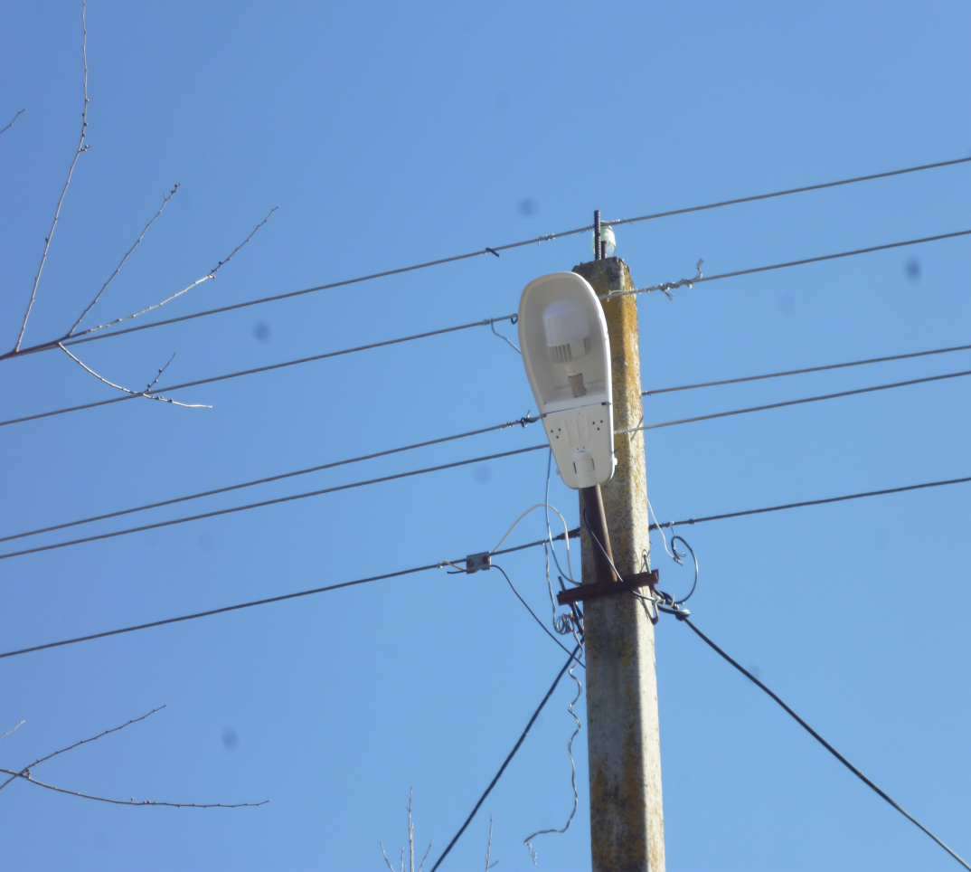
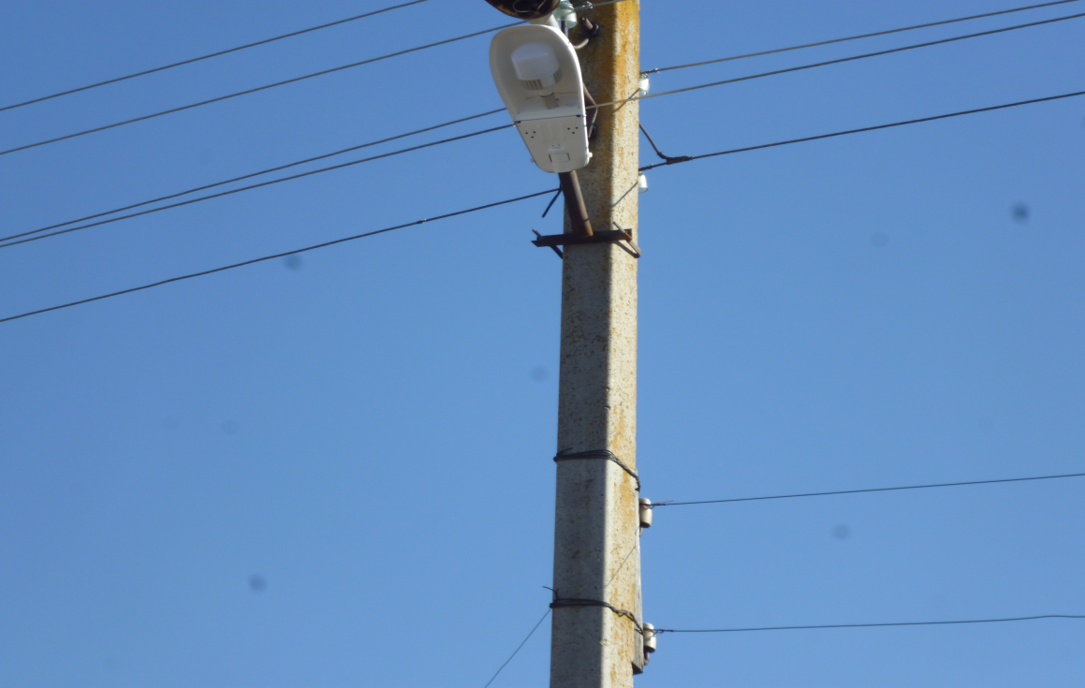
Установлено всего 7 фонарей: в п.Волочаевский по ул. Октябрьская -3 штуки, по ул. Сердюкова -4 штуки . Было заменено более 25 ламп уличного освещения

Slide 19
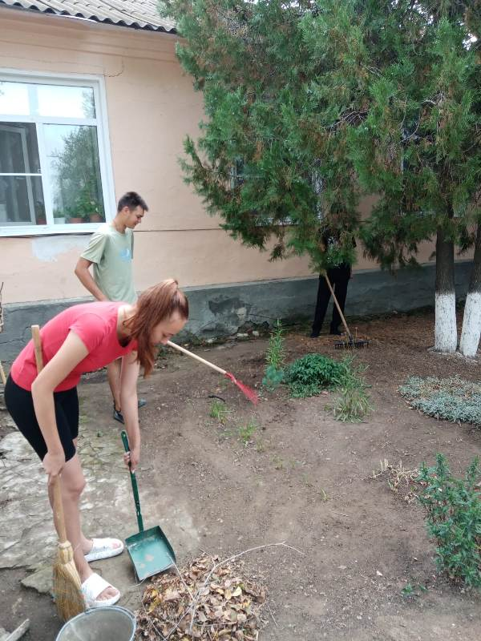
Занятость несовершеннолетних
В каникулярный период было принято 3 детей в возрасте от 14 лет до 18 на общественные работы по благоустройству , направлено на эти цели - 18,2 тыс. руб.

Slide 20
На обеспечение пожарной безопасности -2,2 тыс.руб.
Расходы на Культуру составили 994,0 тысяч рублей
из них:
872,5 тыс. руб. содержание аппарата (заработная плата, коммунальные услуги, услуги связи, интернета); и прочие расходы
121,5 тыс. руб. на приобретение мебели, ортфехники (государственная поддержка отрасли культуры региональный проект)
На Социальную политику направлено 94,8 тыс. руб. (пенсионное обеспечение пенсионеров - муниципальных служащих).
Расходы на содержание органов местного самоуправления (аппарата) — 2113,8 тыс. руб.

Slide 21
Социальная политика
На социальную политику за I полугодие 2022 года направлено 94,8 тыс. руб. (пенсионное обеспечение пенсионеров – муниципальных служащих)

Slide 22
Органы местного самоуправления
Расходы на содержание органов местного самоуправления — 2113,8 тыс. руб.

Slide 23
Административная работа
За I полугодие 2022 года было составлено 22 протокола.
Наложено - 21,1 тыс.руб. штрафов.
Взыскано – 66,6%.

Slide 24
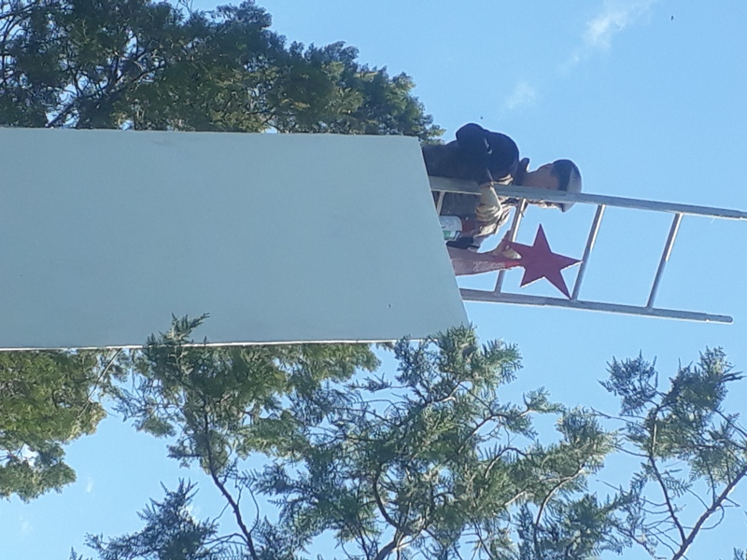
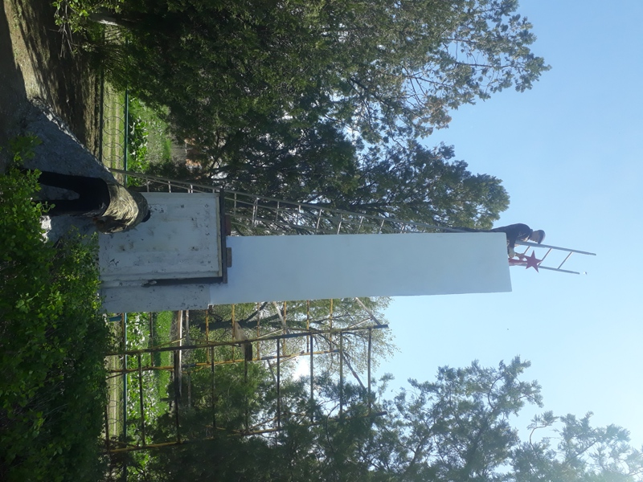
Ремонт Памятника комсомольцам

Slide 25
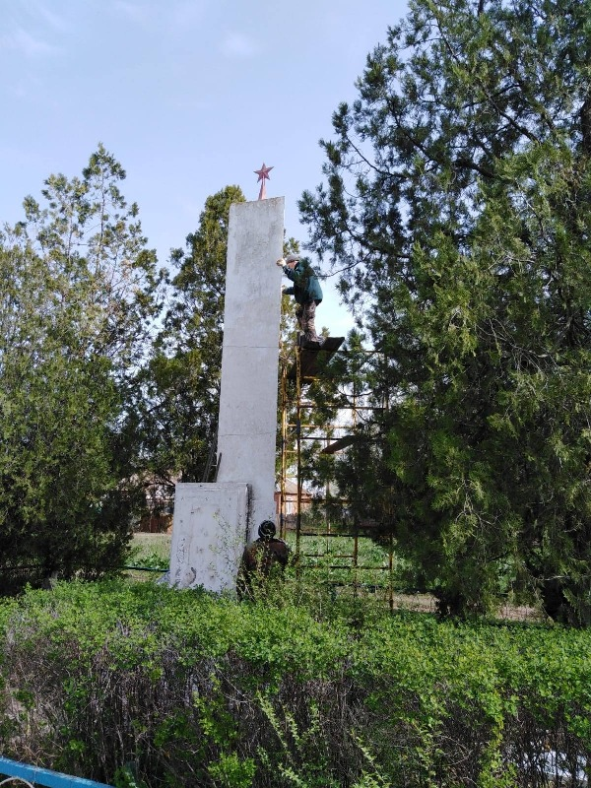

Slide 26
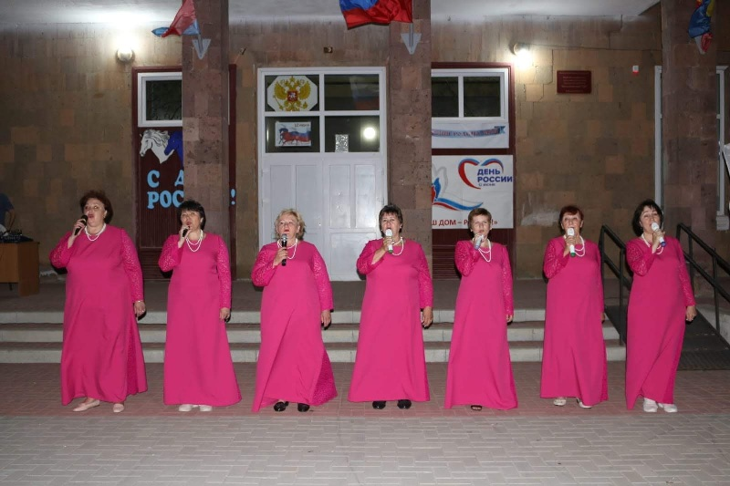
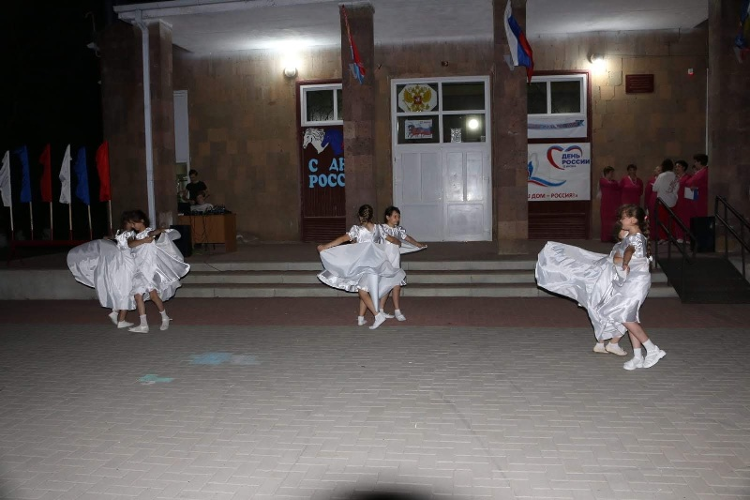
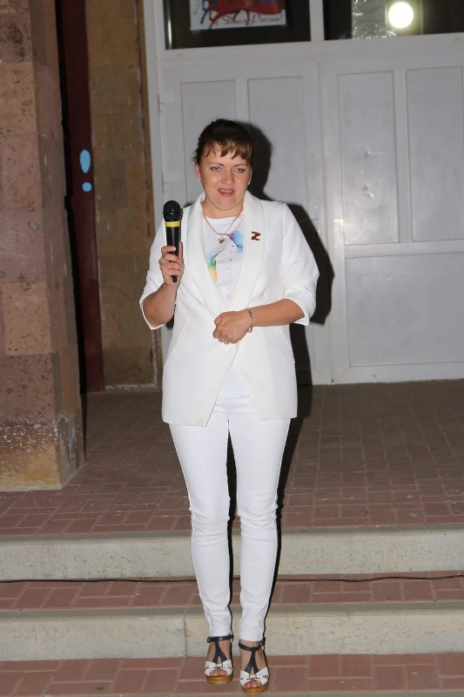
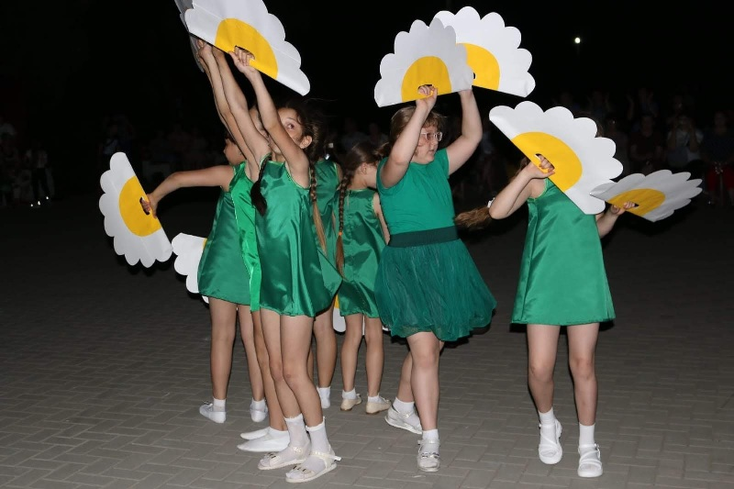
ДЕНЬ РОССИИ

Slide 27
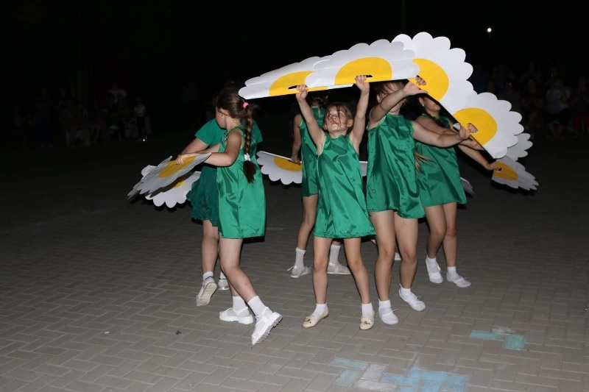
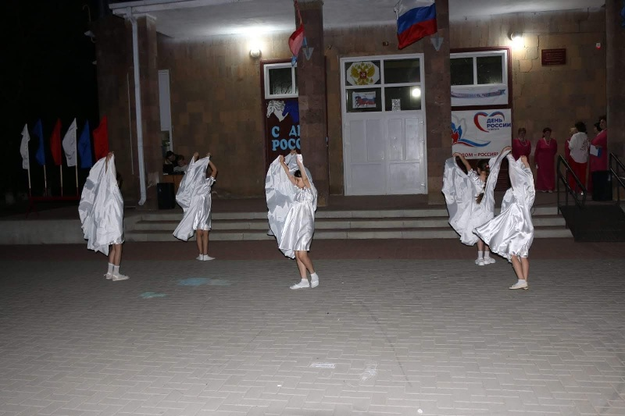

Slide 28
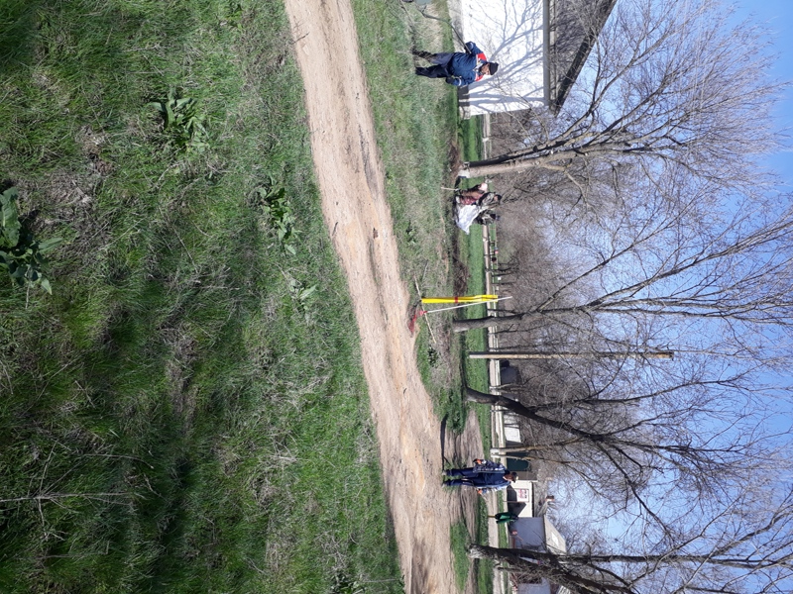
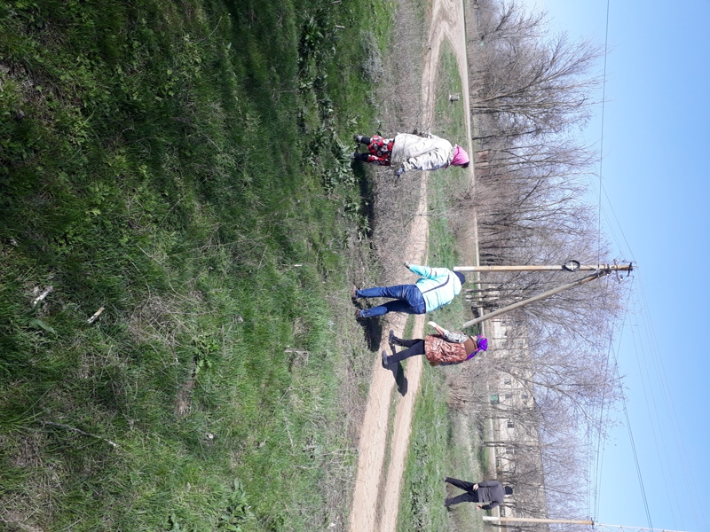
В I полугодии 2022 года было проведено 8 общепоселковых субботников

Slide 29
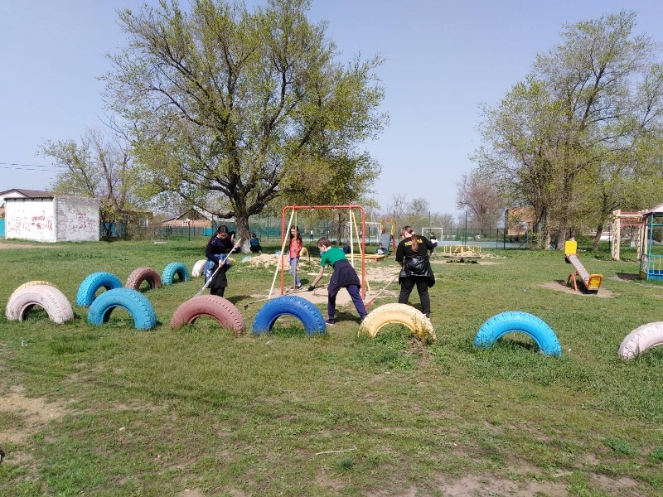
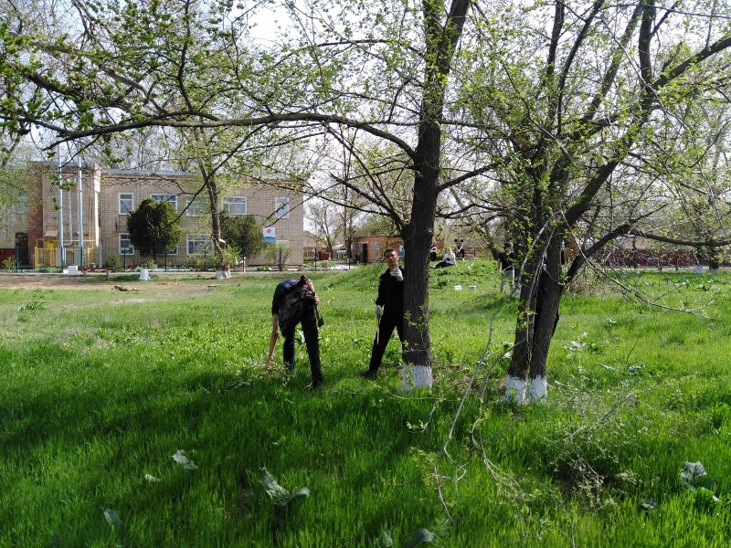

Slide 30
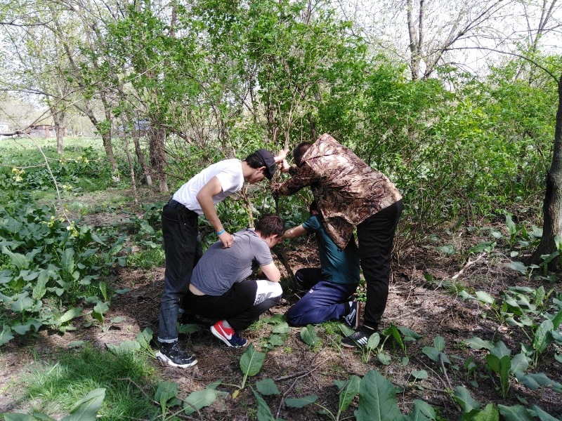
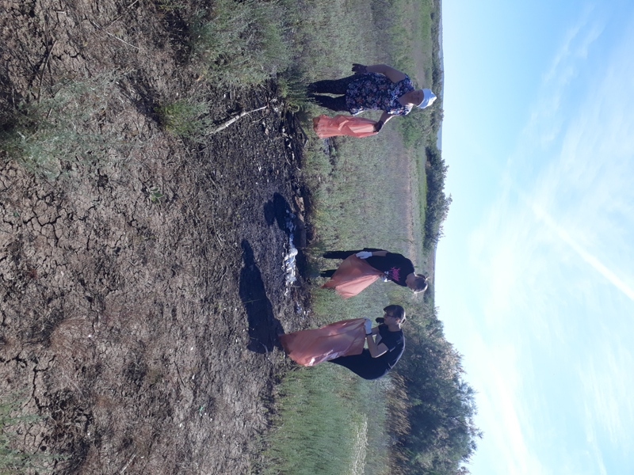
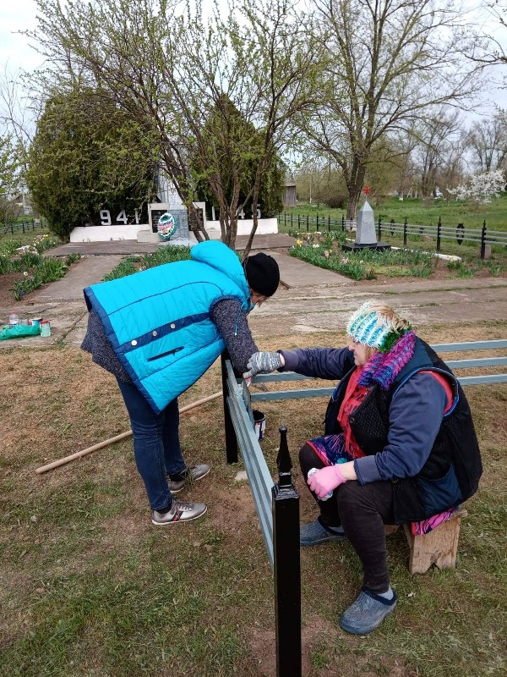

Slide 31
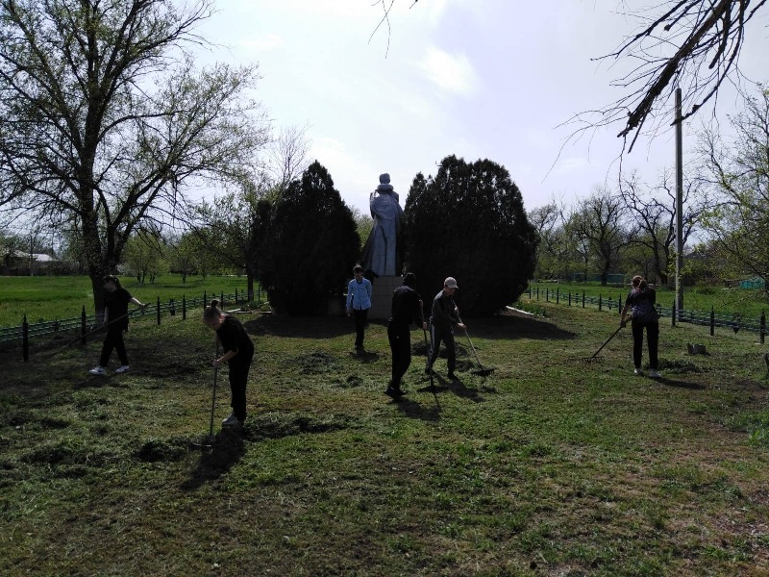

Slide 32
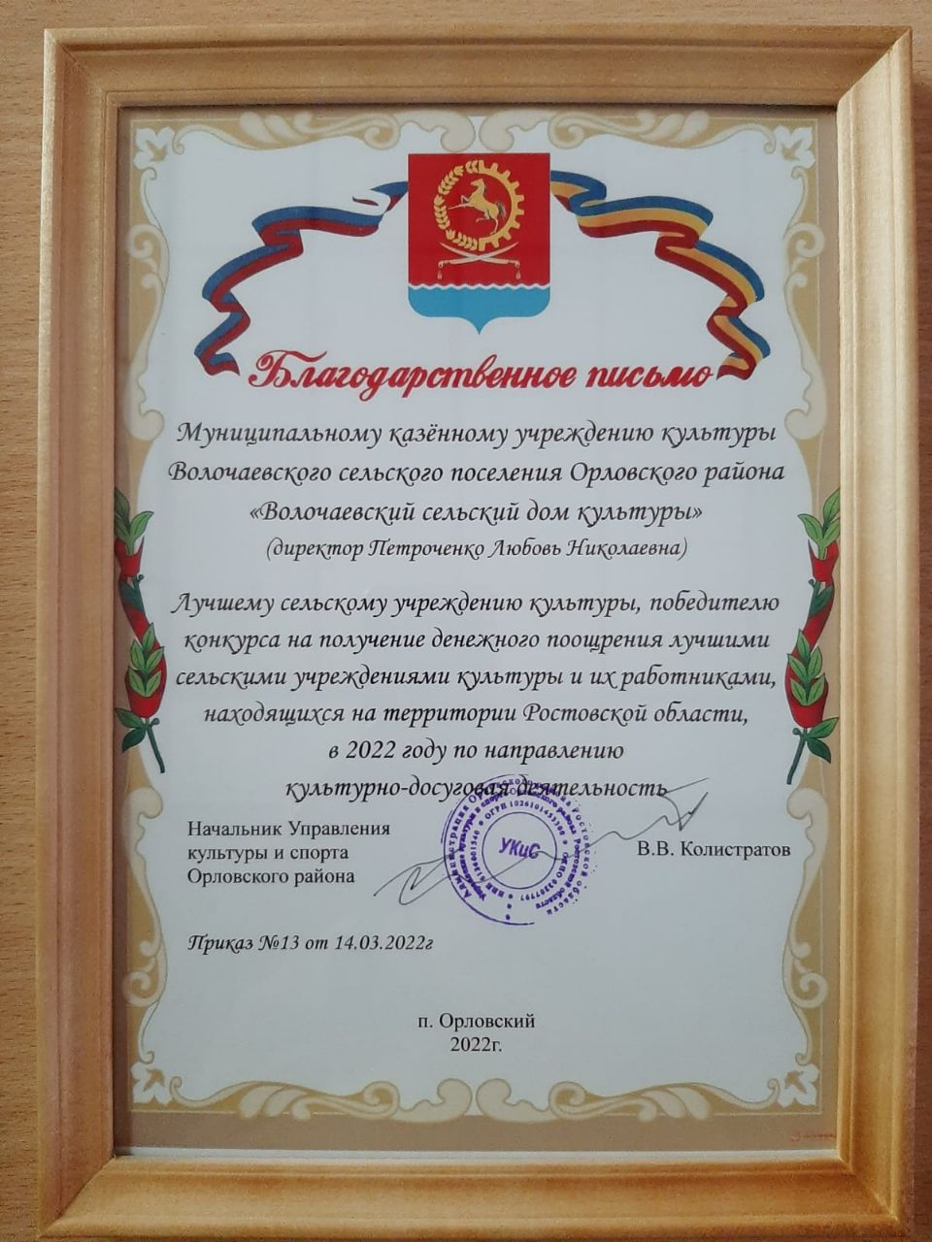
В 2022 году наш сельский дом культуры принимал активное участие и стал победителем в областном конкурсе среди лучших сельских Домов культуры
МКУК ВСПОР Волочаевский СДК получил денежное вознаграждение в размере 120 тыс. руб. Средства были направлены на приобретение компьютера, эргономического стола, шкафа для документов и стульев для посетителей в количестве 10 штук

Slide 33
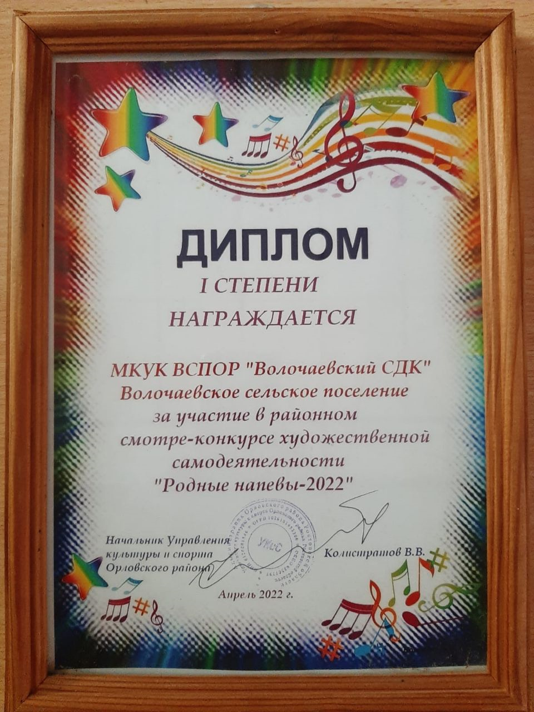
МКУК ВСПОР Волочаевский СДК награждён Дипломом I степени в смотре-конкурсе художественной самодеятельности «Родные напевы - 2022»

Slide 34
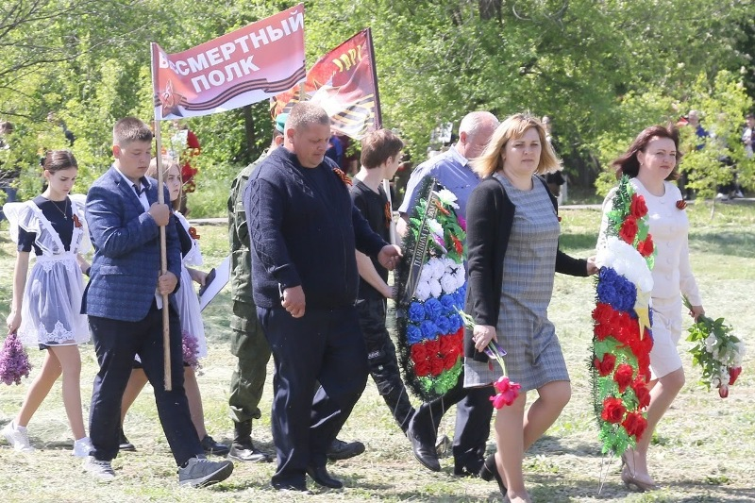
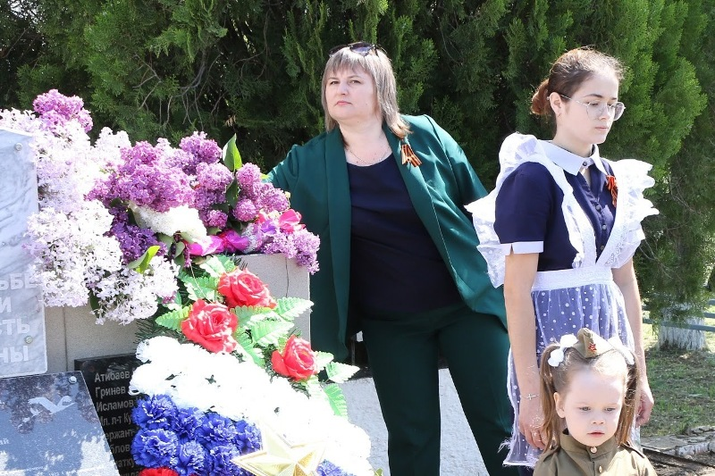
Поселенческие мероприятия

Slide 35
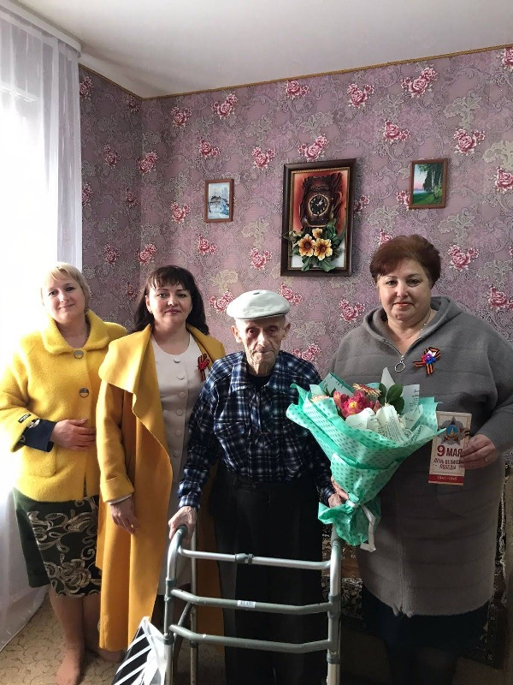
Чествование тружеников тыла

Slide 36
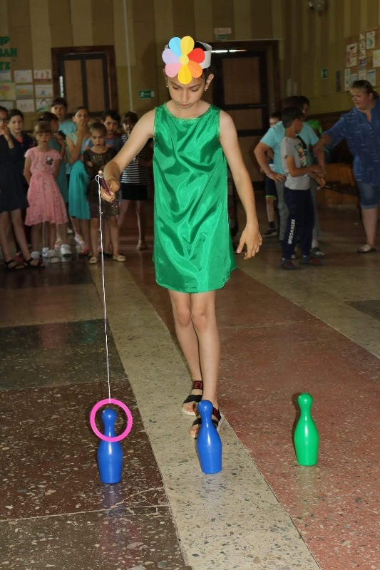
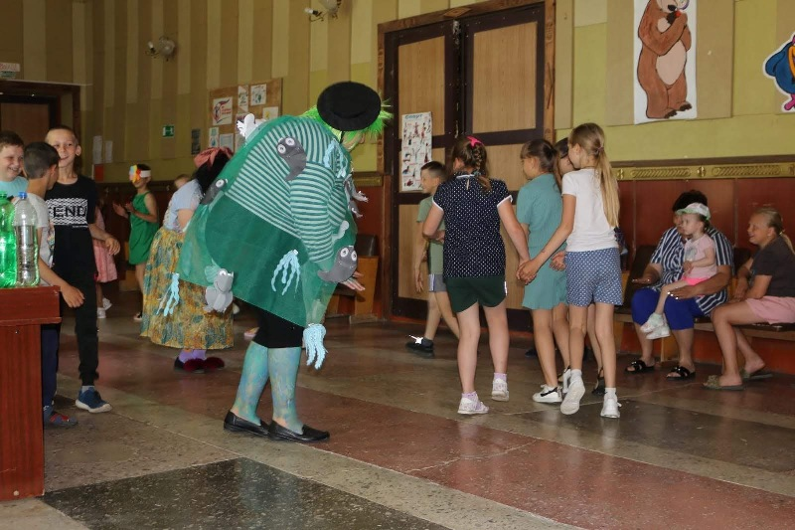
День защиты детей

Slide 37
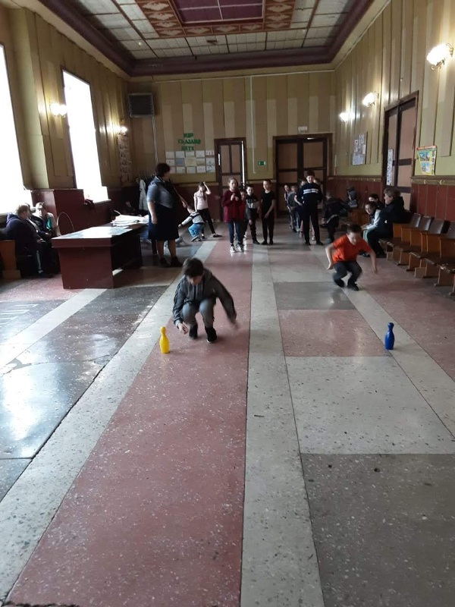
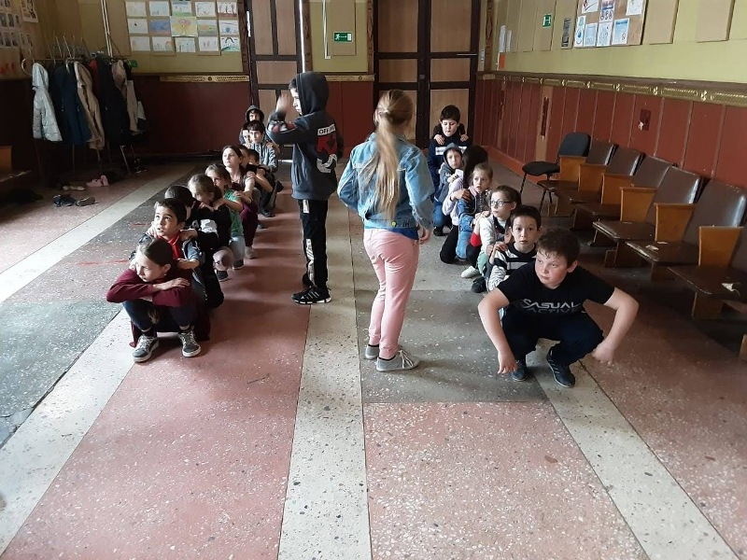

Slide 38
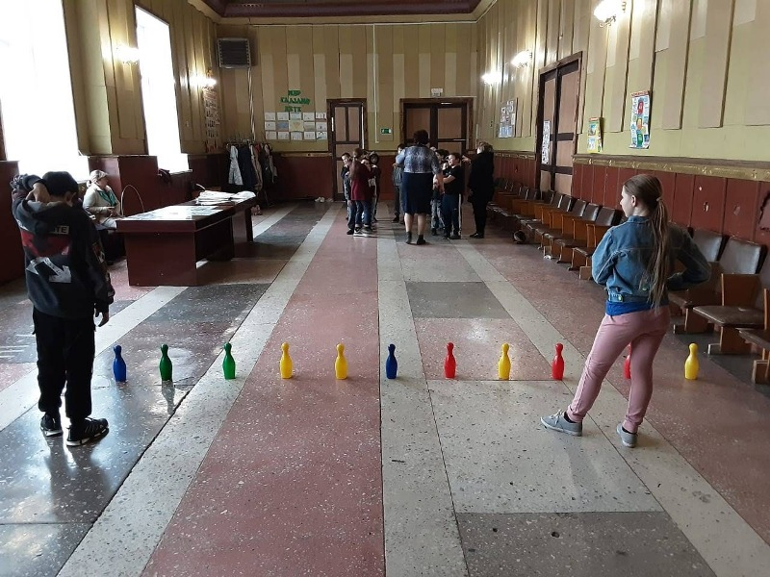
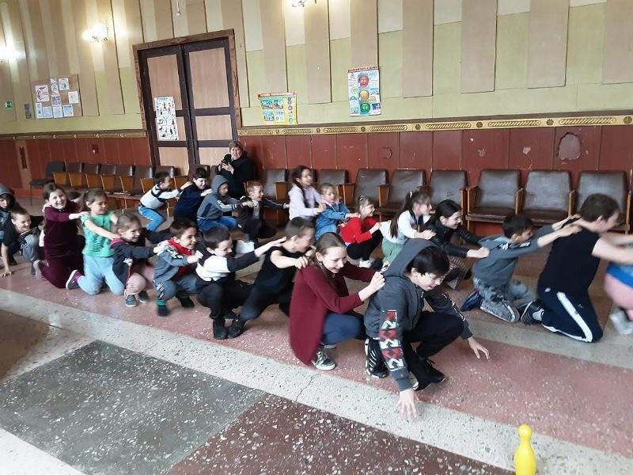

Slide 39
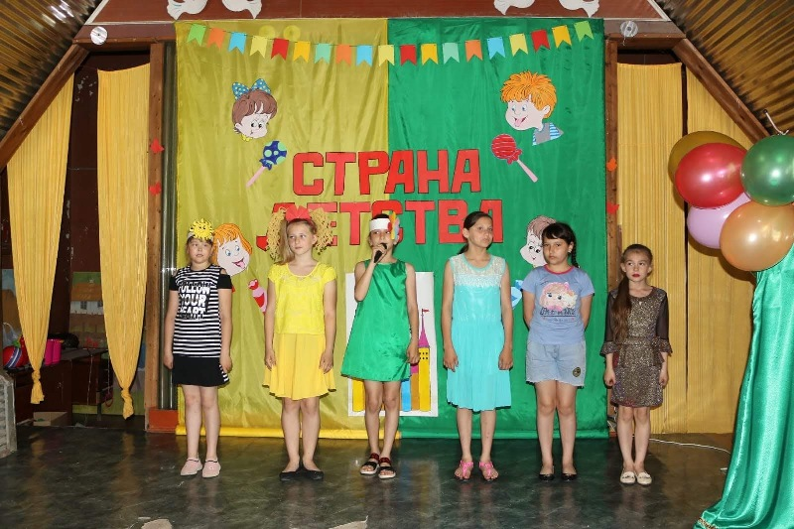
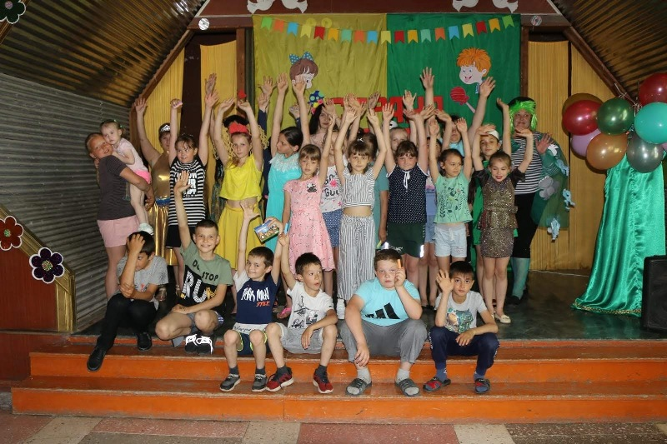
Культурно-досуговая программа летнего отдыха детей «Страна детства».

Slide 40
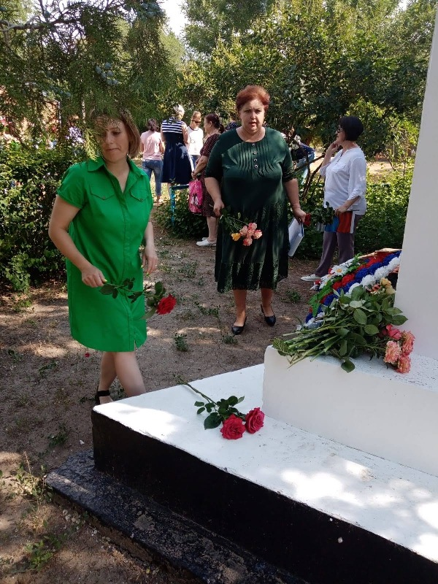
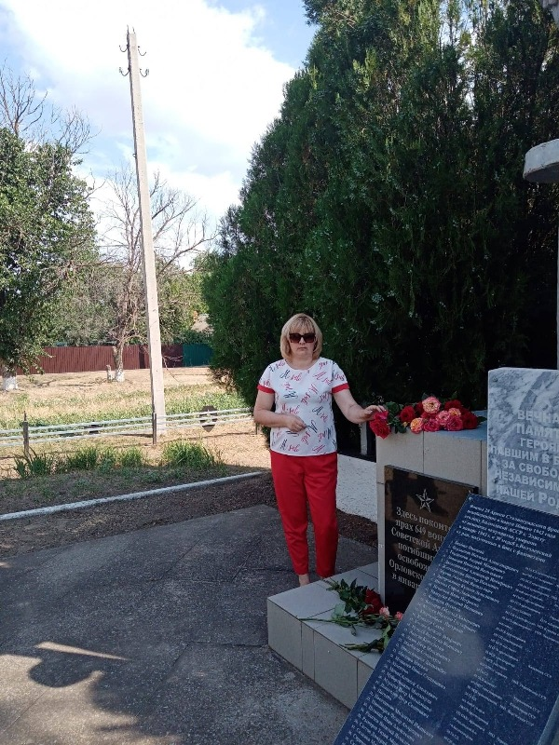
День Памяти и скорби

Slide 41
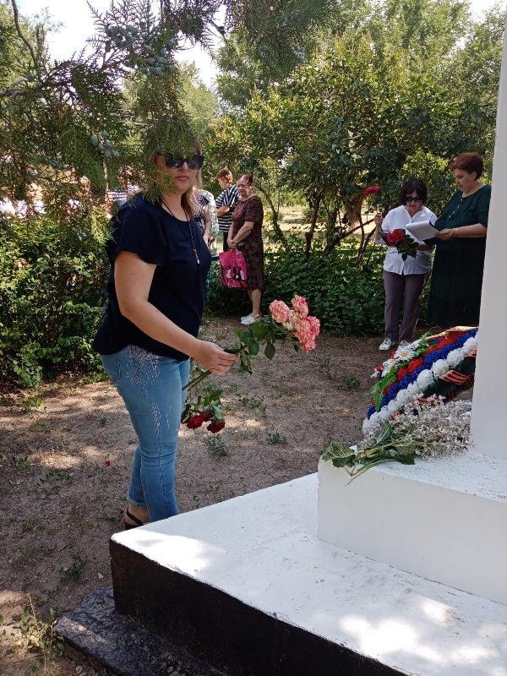
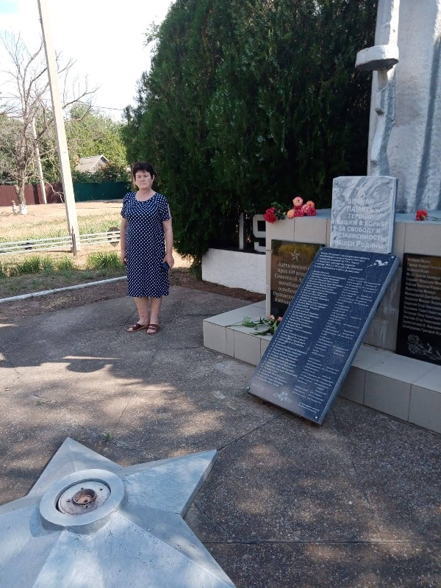

Slide 42
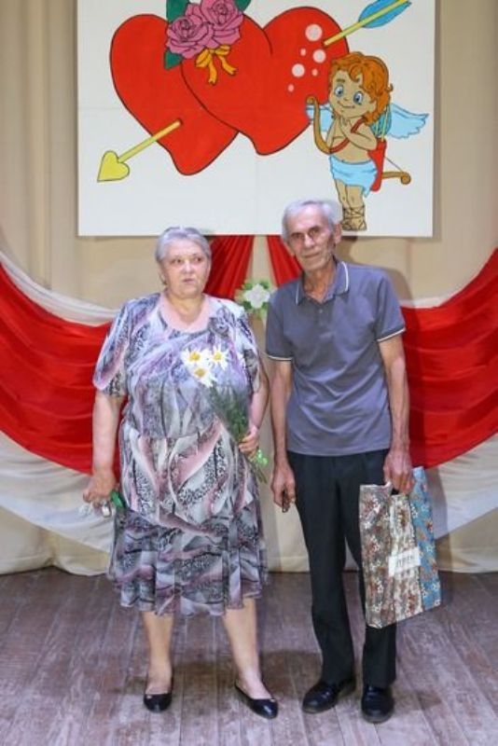
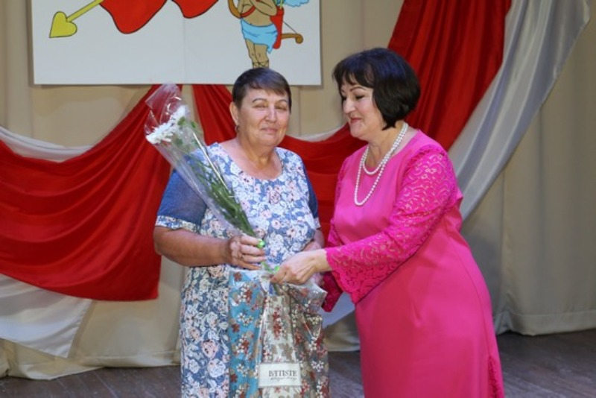
День Семьи, Любви и Верности

Slide 43
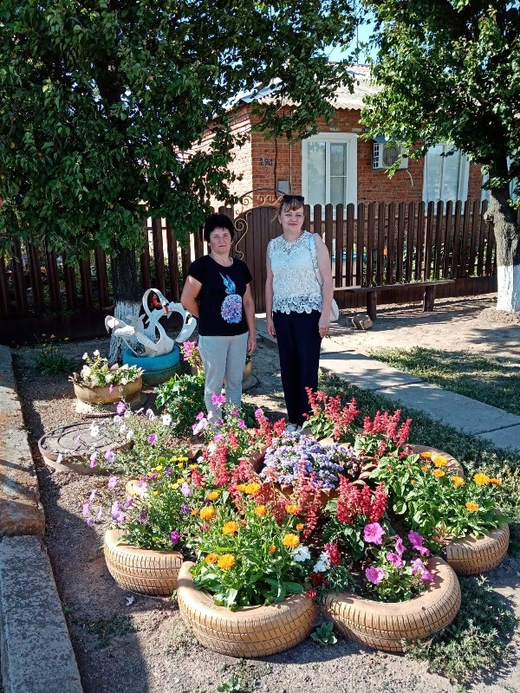
В 2022 году в Волочаевском сельском поселении был проведён смотр-конкурс на лучшее благоустройство территории двора, придомовой территории и на лучшее благоустройство организации на территории Волочаевского сельского поселения.

Slide 44
Задачи на II полугодие 2022 года
Наша цель конечно же - исполнение всех возложенных на администрацию полномочий в рамках имеющихся финансовых возможностей.
Благоустройство населенных пунктов;
Участие в губернаторском проекте «Сделаем вместе».

Slide 45


